Slide 1
Admission sur base d’un travail salarié à temps partiel volontaire (niv. 2)
Art. 33 de l’AR du 25.11.1991
07.12.2022

Slide 2
Table des matières
Admissibilité art. 33 de l’AR du 25.11.1991 pg.03
Détermination du statut pg.06
Sélection de l’occupation à temps partiel pg.10
Admission : assouplissements à la règle générale AR 33 pg.15 particularité du travail à l’étranger pg.17
Admission : régularisation ONSS pg.20
Calcul du code chiffré pg.21
Révision du code chiffré pg.23
Régime d’indemnisation: facteur N pg.24
Statut TTRV et reprise de travail pg.28
Passage 03/ ➔ 58/ OU 58/ ➔ 03/ pg.41
Art. 116§1 & Régime d’indemnisation – facteur N pg.46

Slide 3
Admissibilité art. 33 de l’AR du 25.11.1991
Enoncé 1:
L’intéressé est-il admissible art. 30 ou 33 à la date du 05.12.2022 ?
Employeur I : occupation du 01.12.2021 au 30.04.2022
04/2021 : 22 R5
01/2022 : 65 R5
02/2022 : 21 R5
Employeur II : occupation du 02.05.2022 au 04.12.2022
02/2022 : 173h
03/2022 : 260h
04/2022 : pas d’interruption
Inactivité Du 01.05.19 Au 30.11.21 | Employeur I 38h/38h semaine Du 01.12.21 au 30.04.22 2427€ brut/mois | Employeur II 20h/38h semaine Du 02.05.22 au 03.12.22 1700€ brut/mois | DA au 05.12.2022 < 36 ans cohabitant

Slide 4
Admissibilité art. 33 de l’AR du 25.11.1991
Solution :

Slide 5
Admissibilité art. 33 de l’AR du 25.11.1991
Solution :

Slide 6
Détermination du statut
Enoncé 2:
Et si l’intéressé avait terminé avec 5 mois de temps plein, serait-il admissible art. 30 ou 33 à la DA du 01.12.2022?
Employeur I : occupation du 01.05.2021 au 30.11.2021
04/2021 : 172 h
01/2022 : 264 h
02/2022 : 264 h
Employeur II : occupation du 01.07.2022 au 30.11.2022
03/2022 : 65 R5
04/2022 : pas d’interruption
Inactivité Du 01.05.19 Au 31.10.21 | Employeur I 20h/38h semaine Du 01.11.21 au 30.06.22 1700€ brut/mois | Employeur II 38h/38h semaine Du 01.07.22 au 30.11.22 2427€ brut/mois | DA au 01.12.2022 < 36 ans

Slide 7
Détermination du statut
Solution :

Slide 8
Détermination du statut
Préfixe 03/ ?
Est considéré comme TTRV, le travailleur qui :
N’est pas à un travailleur à temps plein ou assimilé,
ET
Ne remplit pas les conditions pour obtenir le statut de TTPMD, même après tentative de régularisation.
Notes:
Méthodo !!!

Slide 9
Détermination du statut
Envisager 01/ ou 03/ ?
Rappel: Le statut est déterminé sur base de la dernière occupation d’au moins une semaine
Particularité:
Si la dernière occupation est à temps plein et que pas d’admission sur base de l’art 30, l’admissibilité dans le régime du TTRV (art.33) peut être envisagée si:
➔ Travail à temps partiel pendant 1/3 au moins de la période de référence prévue à l’article 30.

Slide 10
Sélection de l’occupation à temps partiel
Calculer la durée hebdomadaire moyenne de travail (Q) :
On tient compte de la dernière occupation à temps partiel d’au moins 4 semaines consécutives chez le même employeur ( sans remonter à + de 12 mois),
On ne tient pas compte d’une occupation à temps plein.

Slide 11
Sélection de l’occupation à temps partiel
Sur la base de l’occupation sélectionnée ou des occupations sélectionnées:
Totaliser les heures de travail et les heures assimilées situées dans la période de travail limitée aux 12 derniers mois
Et diviser le résultat obtenu par le nombre de semaines situées dans la période d’occupation (max 52 semaines)

Slide 12
Sélection de l’occupation à temps partiel
Si le travailleur est occupé à temps partiel simultanément chez plusieurs employeurs :
Les différentes occupations sont sélectionnées si le travailleur a été occupé simultanément au moins 4 semaines dans chaque emploi (sans remonter à + de 12 mois).

Slide 13
Sélection de l’occupation à temps partiel
Employeur 2 : 10 mois de travail | DA
Employeur 1 : 18 mois de travail | DA
La période d’occupation de 10 mois chez les 2 employeurs est sélectionnées
Employeur 2 : 26 mois de travail | DA
Employeur 1 : 24 mois de travail
Durant 2 mois, occupation uniquement chez l’employeur 2 => c’est cette occupation qui est sélectionnée

Slide 14
Sélection de l’occupation à temps partiel
Enoncé 3:
Employeur A | Employeur B | Employeur C | Employeur D | DA
Travail du 01/07/19 au 30/06/22 24/38 | 04/07/22 au 31/07/22 17/38 01/08/22 au 14/08/22 38/38 15/08/22 au 11/09/22 20/38 | Travail Du 12/09/22 Au 15/10/22 38/38 | Travail Du 17/10/22 Au 08/11/22 15/38 | 09/11/22
Sélection de l’employeur ??
Durée hebdomadaire moyenne de travail
Q =
➔ SI Au moins 12h ou 1/3 temps = On peut poursuivre l’examen de l’admissibilité.

Slide 15
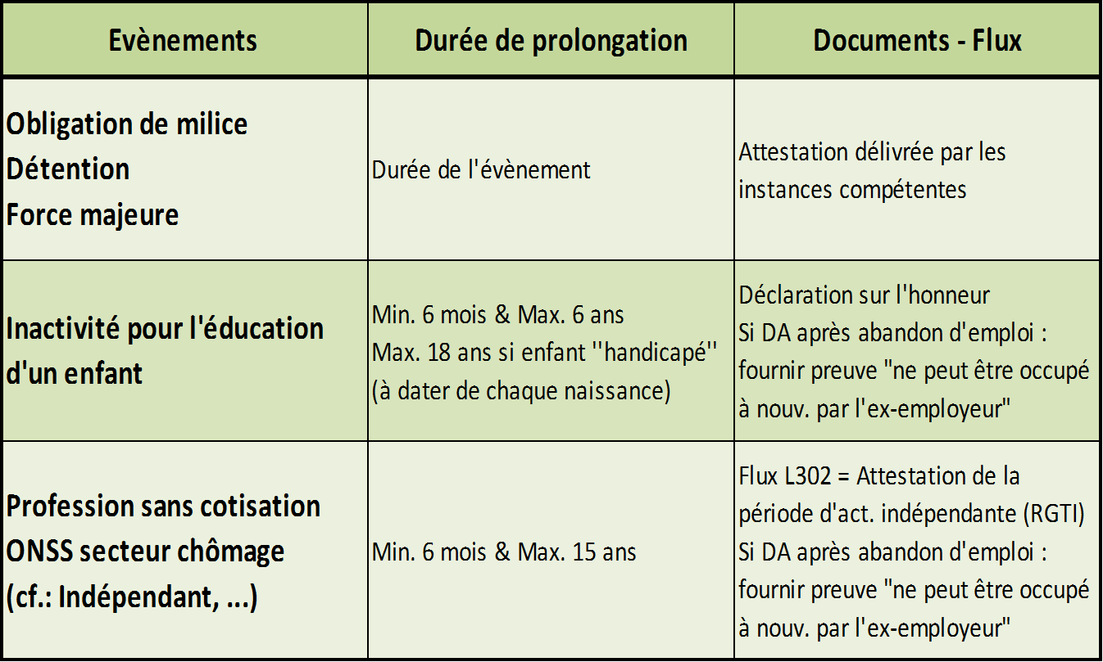
Admission : assouplissements à la règle générale AR 33

Slide 16
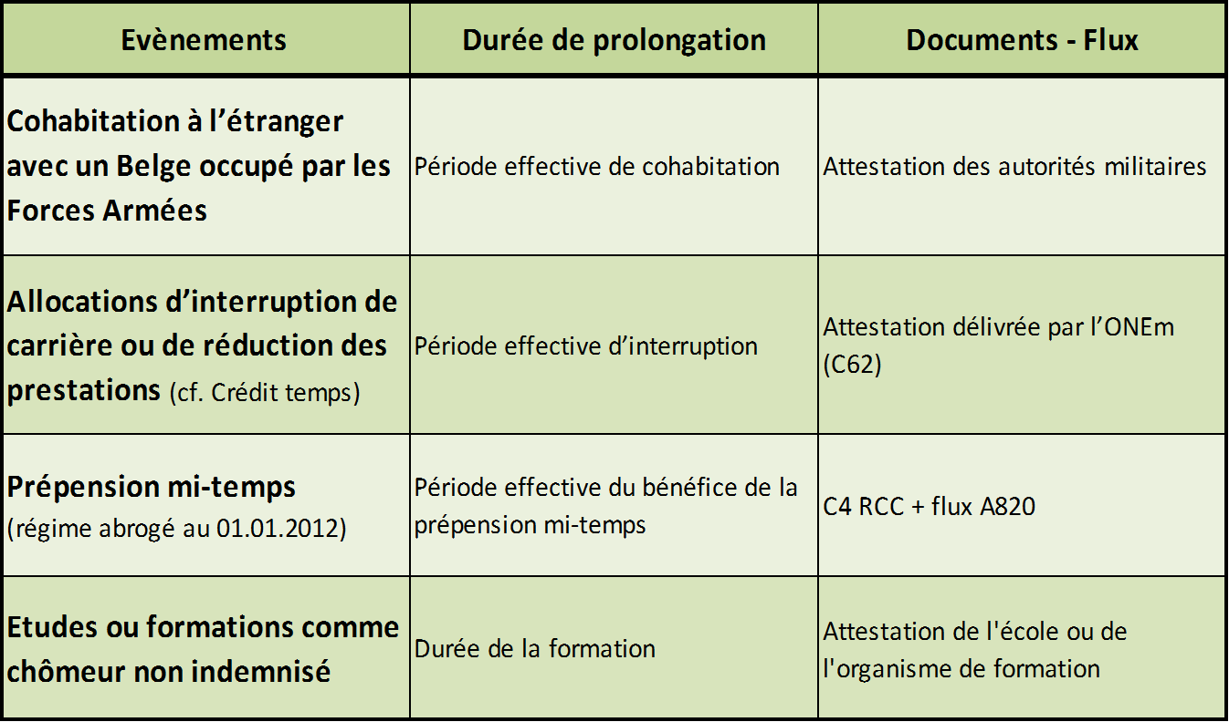
Admission : assouplissements à la règle générale AR 33

Slide 17
Admission : particularité du travail à l’étranger
Le travail effectué à l'étranger et les journées assimilées à l’étranger ne sont pris en considération que dans les limites des conventions bilatérales et internationales et pour autant que le travailleur ait, après le travail effectué à l'étranger, accompli des périodes de travail comme salarié selon la réglementation belge, pendant au moins trois mois (AR 37§2 et 38§2)
➔ 2 conditions: « être situé dans un pays partie à convention » et « suivi d’au moins 3 mois de travail soumis à la réglementation belge ».

Slide 18
Admission : particularité du travail à l’étranger
1ère condition: « être situé dans un pays partie à convention »
2ème condition: « suivi d’au moins 3 mois de travail »
Dans quel pays? | Durée d’occupation requise en Belgique
UE, ROYAUME UNI, ISLANDE, LIECHTENSTEIN, NORVÈGE, SUISSE, ALGERIE, TURQUIE, MAROC | 3 MOIS
TUNISIE, BOSNIE-HERZÉGOVINE, ARY DE MACEDOINE, MONTENEGRO | 6 MOIS

Slide 19
Admission : particularité du travail à l’étranger
Si le travail à l’étranger ne peut pas être pris en compte pour une admissibilité :
Le considérer comme du travail sans ONSS secteur chômage :
permet de prolonger la période de référence (AR 30 et AR 42),
permet de prolonger les périodes d’indemnisation (AR 116§2).

Slide 20
Admission : régularisation ONSS
Peuvent être prise en considération :
périodes de travail en Belgique non assujetties à la sécurité sociale (cf. le personnel statutaire des pouvoirs publics et personnel enseignant nommé) s'il y a régularisation ONSS à l'issue de l'occupation.

Slide 21
Calcul du code chiffré
Code chiffré ?
On tient compte de la rémunération moyenne perçue au cours de la dernière période ininterrompue d’au moins 4 semaines d’occupation auprès du même employeur,
A défaut d’une occupation ininterrompue d’au moins 4 semaines chez le même employeur, le code chiffré est calculé sur base du salaire de référence.

Slide 22
Calcul du code chiffré
Si salaire horaire :
Salaire journalier moyen = Salaire horaire x S
6
Si salaire mensuel:
Première étape :
Salaire horaire moyen =
salaire mensuel x 3
13 x Q
Deuxième étape :
Salaire journalier moyen = Salaire horaire x S
6

Slide 23
Révision du code chiffré
Les mêmes principes que pour le travailleur à temps plein sont ici d'application :
Principe général: En cas de chômage complet, le code chiffré reste maintenu pendant toute la durée du chômage.
Exception: Il est toutefois révisé après une interruption du chômage de 24 mois au moins avec une reprise de travail d’au moins 4 semaines consécutives chez le même employeur (sauf si 45 ans ou plus à la date d’entrée en service).
Notes:
méthodo

Slide 24
Régime d’indemnisation: facteur N
Quid du facteur N ?
En chômage, le TTRV bénéficie de ½ allocation: ce nombre de ½ allocation « n » est obtenu suivant la formule:
Q x 12
S
Le résultat obtenu est arrondi comme suit :
De 0,01 à 0,49 = 0
De 0,50 à 0,99 = 1

Slide 25
Statut TTRV et reprise de travail
Un travailleur à temps partiel volontaire peut continuer à bénéficier d’allocations de chômage pendant toute la période de la reprise du travail
Le travailleur peut choisir entre 2 hypothèses:
➔ maintenir son indemnisation via sa carte C3 ou EC3
ou
➔ demander l’ Allocation de Garantie de Revenus
Ce choix est valable au début de l’occupation ou au cours d’occupation mais le passage de l’un à l’autre est possible uniquement au 1er jour du mois.

Slide 26
Reprise de travail avec C3A/EC3
1er hypothèse: Choix C3A ou EC3 ➔ dans ce cas, le nombre de demi-allocations auquel le travailleur aurait normalement droit pour le mois considéré est diminué de :
2 demi-allocations pour:
Chaque jour de travail salarié, travail occasionnel pour son propre compte ou pour le compte de tiers.
Les jours fériés payés par l’employeur, situés ou non pendant une occupation.
Tous les samedis qui sont assimilé à une journée non indemnisable. ( cf. AM21)
1 demi-allocation pour tous les samedis qui sont assimilés à une demi-journée non indemnisable.
Du nombre de demi-allocations prévues pour ces journées conformément au régime d’indemnisation pour les autres jours non indemnisables (VP, M, A)

Slide 27
Reprise de travail avec C3A/EC3
Si le chômeur n’a pas reçu d’allocations pour le mois précédent en tant que chômeur complet, on ne tient pas compte des jours de reprise du travail ou des samedis situés avant le premier jour indemnisable du mois considéré.

Slide 28
Reprise de travail avec C3A/EC3
Lors de la reprise d’un travail à temps partiel, suite à la déduction des jours , il se peut que le travailleur ne perçoive plus d'allocations pour le mois considéré et qu‘il connaisse donc une interruption d'au moins 4 semaines dans l'indemnisation.
Dans ce cas le travailleur est dispensé de l'introduction d’une DA pour autant qu’/que:
il n'y a pas une période ininterrompue de travail ou de maladie ou de “lettre A” d'au moins 4 semaines consécutives.
l'OP joint les cartes C3 / EC3 non indemnisables au dossier paiement relatif au premier mois indemnisable qui suit.

Slide 29
Reprise de travail avec AGR
2ème hypothèse:
Le travailleur choisit l’AGR
Conditions cumulatives à remplir:
Occupation ≥ 1/3 du temps plein (sauf dérogation)
Occupation ≤ 4/5 du temps plein
Avoir droit à une rémunération mensuelle brute inférieure au salaire de référence AR 131bis : 1954,99€ (barème au 01.12.2022)

Slide 30
Reprise de travail avec AGR
L’AGR est calculé à partir du montant mensuel de l’allocation de chômage à laquelle le chômeur peut théoriquement prétendre en cas de chômage complet TTRV
= Allocation de référence.
Pendant toute la durée de l’occupation en tant que TTRV avec AGR, la cascade d’indemnisation suit son cours.

Slide 31
Reprise de travail avec AGR
L'allocation journalière = (la demi-allocation journalière(de référence) x le nombre de demi-allocations hebdomadaire auquel le travailleur à temps partiel volontaire a droit comme chômeur complet)/6
Exemple:
Allocation journalière pour 03/75A2A = 31,52€
Régime d’indemnisation : droit à 8 ½ allocations par semaine
31,52 X 8 / 6 = 42,03 € *
* arrondissement se fait au cent supérieur si le 3ème chiffre après la virgule atteint 5.

Slide 32
Statut TTRV et reprise de travail
Enoncé 4:
Notre affilié est en chômage complet sur base d’un temps partiel volontaire au 03.05.2022 avec N = 6 et connait la cascade suivante:
03.05.2022 - 03/78B11 art. d’admission 33
03.08.2022 - 03/78B12 art. d’indemnisation 110§3
03.11.2022 - 03/78B13
03.05.2023 - 03/78B2A
03.07.2023 - 03/78B29
Le 01.06.2022, il recommence à travailler en CDI sur base d’un 13/38 en tant qu’ouvrier. Il déclare travailler 8h tous les lundi, et 5h tous les mercredi. Enfin, il perçoit un salaire horaire de 14,07 €.
Que proposez-vous à l’affilié?

Slide 33
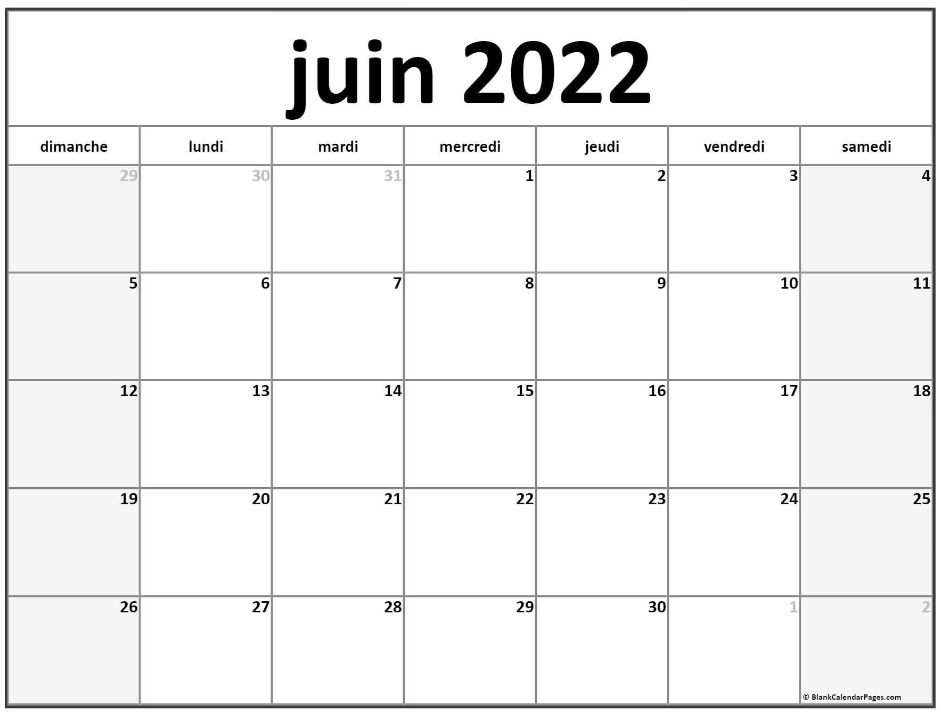
Statut TTRV et reprise de travail
1ère hypothèse:

Slide 34
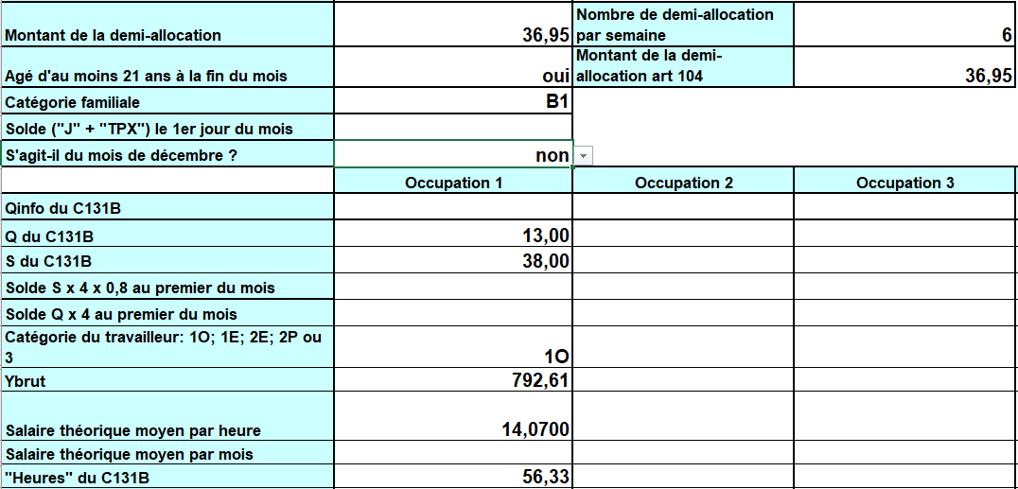
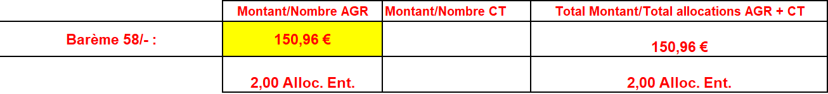
Statut TTRV et reprise de travail
2ème hypothèse:

Slide 35
Reprise de travail avec AGR
Situation familiale | Droit à l’AGR pendant la phase … | Allocation de référence
A/N/B | 11 | 11
 | 12 | 12
 | 13 | 13
A/N/B | 2A, 2B, 21, 22, 23 ou 24 | 2A
A/N | F | 2A
B | F | BF

Slide 36
Passage 03/➔ 58/ OU 58/➔ 03/
Enoncé 5:
On continue avec notre affilié de l’énoncé 4.
Admis au 03/05/2022 au code 03/78.B11 avec un facteur N = 6.
Le 29.06.2022 son employeur décide de modifier son régime de travail et au lieu de prester tous les lundis et mercredi, il travaillera 5h tous les lundis et 4h tous les mercredis et jeudis. Ce nouveau régime sera applicable à partir du 04.07.2022.
Que lui proposez-vous?

Slide 37
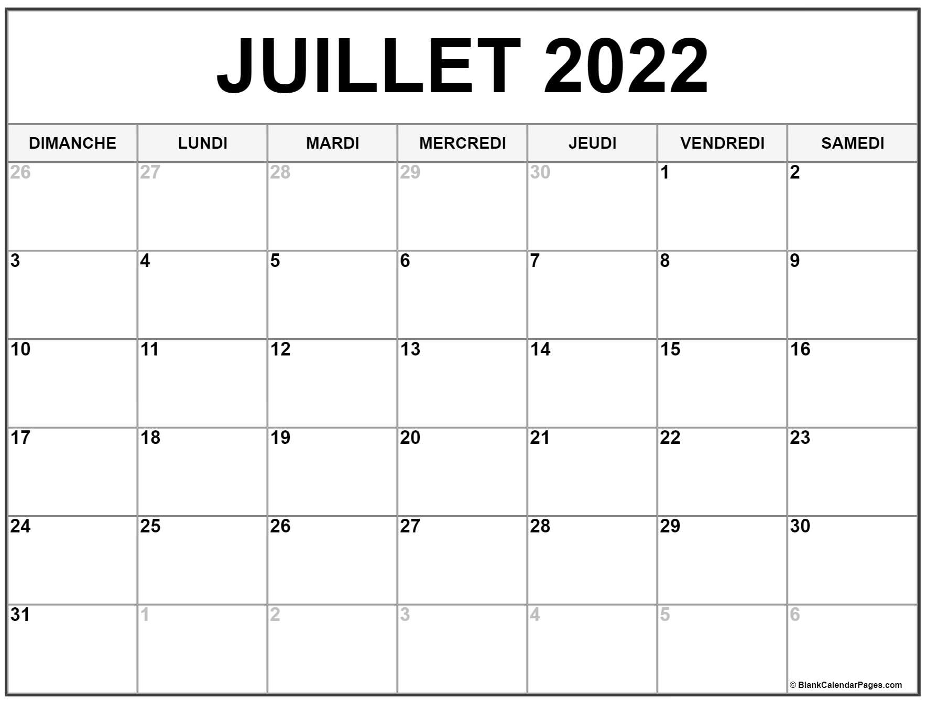
Passage 03/➔ 58/ OU 58/➔ 03/
1ère hypothèse

Slide 38
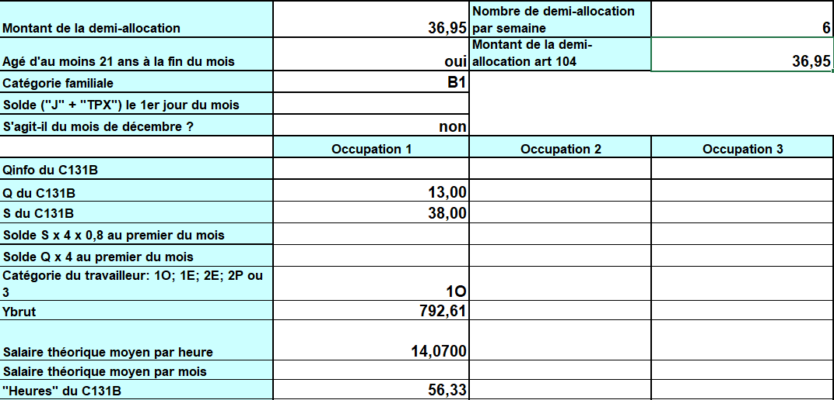
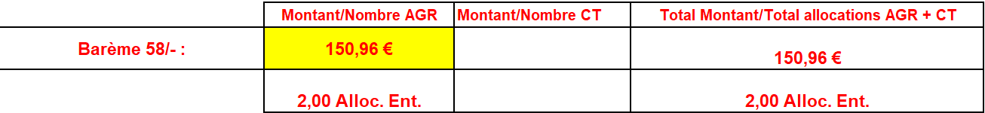
Passage 03/➔ 58/ OU 58/➔ 03/
2ème hypothèse

Slide 39

Passage 03/➔ 58/ OU 58/➔ 03/
Passage 03/ ➔ 58/:
C131A travailleur
Wech503
Attestation du SRE déclarant son occupation à temps partiel et reste inscrit comme demandeur d’emploi à temps plein
➔art. d’indemnisation 104§1bis
Passage 58/ ➔ 03/:
C109 indiquant « je demande le passage du préfixe 58/ au préfixe 03/. Ma rémunération est inférieure à la rémunération de référence »
Le passage d’un préfixe à l’autre est possible uniquement au 1er jour du mois.

Slide 40
Art. 116§1 & Régime d’indemnisation- facteur N
Enoncé 6:
Notre affilié a travaillé du 01.06.2022 au 31.05.2023 à 13/38 en tant qu’ouvrier. Le 07.06.2023, il vient à notre permanence pour établir une demande d’allocation. Quelle cascade va-t’il percevoir?
Sur base de la DMFA, nous obtenons les données A820 suivants:
DMFA
2ème trimestre 2022 | 57h | Code 1 | 13/38 | Régime 5
3ème trimestre 2022 | 169h | Code 1 | 13/38 | Régime 5
4ème trimestre 2022 | 117h 52h | Code 1 Code 2 | 13/38 13/38 | Régime 5 Régime 5
1er trimestre 2023 | 143h 26h | Code 1 Code 30 | 13/38 13/38 | Régime 5 Régime 5
2ème trimestre 2023 | Sans interruption
TOTAL
limitation

Slide 41
Art. 116§1 & Régime d’indemnisation - facteur N
Enoncé 6: Solution
DMFA
2ème trimestre 2022 | 57h | Code 1 | 13/38 | Régime 5
3ème trimestre 2022 | 169h | Code 1 | 13/38 | Régime 5
4ème trimestre 2022 | 117h 52h | Code 1 Code 2 | 13/38 13/38 | Régime 5 Régime 5
1er trimestre 2023 | 143h 26h | Code 1 Code 30 | 13/38 13/38 | Régime 5 Régime 5
2ème trimestre 2023 | Sans interruption
TOTAL
limitation

Slide 42
Art. 116§1 & Régime d’indemnisation - facteur N
Enoncé 6: Solution

Slide 43
Régime d’indemnisation: facteur N
Révision du régime d’indemnisation si reprise de travail d’au moins 12 mois et uniquement si plus avantageux.
Retour en cas de TTRV :
Q ≥ 12 ou ≥ 1/3 S : 12 mois de travail sur une PR de 18 mois avec ≤ 156 jours d’interruption.
Application 116§1

